Slide 1
Approche des images ERS sur plusieurs exemples
Some examples of ERS image application
Végétation
La côte
Coastal
Kourou
Relief
Le Saut Maripa
Rapids
Surinam
Brésil
Mosaique de 18 images

Slide 2
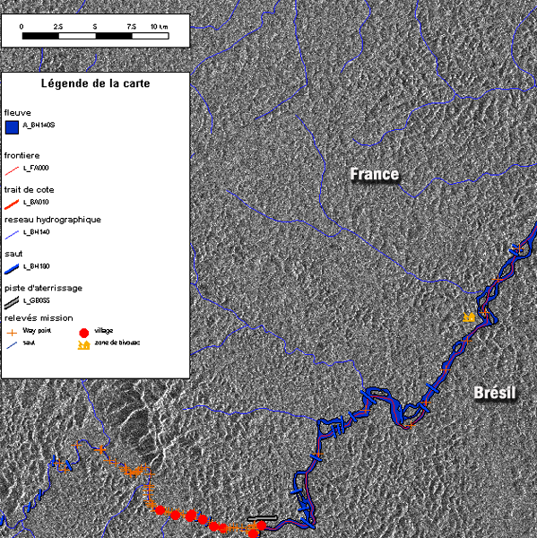
Fleuve
Oyapock
Saut
Wakarayou
Rivière
Camopi
CAMOPI

Slide 3
SOMMAIRE
Accueil
Introduction générale
L’image RADAR en quelques mots
Cartographie Thématique
Végétation autour de Kourou
Les cultures vivrières
La géologie
Le barrage de Petit Saut
La mise à jour des cartes marines
Le suivi de l’évolution du trait de côte
Contrôle de la qualité du géoréférencement
Mise en œuvre a Cayenne et Kourou
Suivi de la bathymétrie par petit fond
Cartographie générale
Spatiocartes au 1/100000
Spatiocartes au 1/200000
Mise à jour des informations géographiques

Slide 4
SOMMAIRE
Accueil
Introduction générale
L’image RADAR en quelques mots
Cartographie Thématique
Végétation autour de Kourou
Les cultures vivrières
La géologie
Le barrage de Petit Saut
La mise à jour des cartes marines
Le suivi de l’évolution du trait de côte
Contrôle de la qualité du géoréférencement
Mise en œuvre a Cayenne et Kourou
Suivi de la bathymétrie par petit fond
Cartographie générale
Spatiocartes au 1/100000
Spatiocartes au 1/200000
Mise à jour des informations géographiques

Slide 5
Some examples of ERS image applications
Area of vegetation
Coastal example
Town of Kourou
Relief
Maripa rapids
Surinam
Brésil

Slide 6

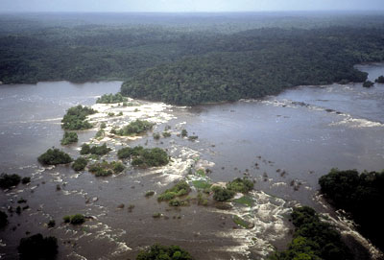
2 km

Slide 7
abatti
image ERS
En plus sombre, parcelles déforestées

Slide 8
Ou se trouvent les photos
French_Guyana_ERS\img_rad\vase_erosion.tif, photo 1
French_Guyana_ERS\img_rad\vase1.tif, photo 2
French_Guyana_ERS\img_rad\photoFO.tif photo cliche3

Slide 9
Image ERS 1997
Région de Sinnamary
A
Zone d’accrétion
Bancs de vase
B
Zone d’érosion

